Slide 1

in MOTIVACIJA
Kristina Urh, mag. prof. inkluz. ped.
Svetovalna delavka

Slide 2
Nekaj psiholoških dejstev in teorij za lažje razumevanje učenja

Slide 3
Učenje je nujno za preživetje (človek ima izredno kapaciteto za učenje). Pojmovanja učenja so različna.
Določajo, kako se bomo učili, poučevali in presojali rezultate učenja.
Namerno in nenamerno
Enostavno in kompleksno
  Enostavno: klasično in instrumentalno pogojevanje, modelno učenje
  Kompleksno: razumevanje z vpogledom
Na pamet in z razumevanjem
Šolsko in nešolsko (spontano, življenjsko)
Senzorno (zaznavno), psihomotorično, besedno

Slide 4
Značilnosti/razlike med spontanim in namernim učenjem
Spontano, življenjsko učenje | Namerno učenje (šolsko)
Brez prisile, osebno pomembno Izzvano z željo, interesom (notranja motivacija) Časovno fleksibilno Večja kooperativnost Uspeh se ugotavlja po kakovosti naučenega | Časovna določenost Določeno, strukturirano gradivo (bolj določeni viri) Zunanja motivacija Nujnost Znotraj tega učenja združimo lahko spontano učenje.

Slide 5
Teorije učenja
Znanstvena teorija je sklop medsebojno povezanih konceptov, s katerimi lahko razložimo zbrane podatke in oblikujemo napovedi prihodnjih izidov in rezultatov.
Proces in dejavnike učenja razlaga več psiholoških teorij, nobena pa ne more pojasniti vsega, saj se vsaka osredotoča na določene vidike procesa učenja:
Behavioristične teorije
Kognitivne teorije
  Gestaltične, konstruktivistične
Humanistične teorije učenja
Kibernetično informacijske

Slide 6
1. Asociativistični in behavioristični pogled na učenje in teorija podkrepitve
BEHAVIORIZEM
smer v psihologiji, ki se osredotoča na proučevanje na zunaj opaznega vedenja in gleda na učenje kot ustvarjanje zvez med dražljaji (S-stimulus) in reakcijami (R) S – (O) - R
Učenje kot ustvarjanje zvez med dražljaji in reakcijami → rezultat učenja je SPREMEMBA VEDENJA
Na posameznika vplivajo samo zunanji dogodki (nekaj, kar lahko opazujemo objektivno), mentalni procesi jih ne zanimajo, saj ne morejo biti predmet znanosti, ker niso dostopni objektivnemu raziskovanju

Slide 7
Hans Ebbinghaus
eden izmed prvih, ki ga je zanimalo raziskovanje procesa učenja oziroma pozabljanja
izhajal je iz ASOCIATIVISTIČNEGA POGLEDA → pri učenju gre za ustvarjanje krepitev asociativnih zvez in da je pri tem bistvenega pomena ponavljanje
AVTOR KRIVULJE POZABLJANJA, KI KAŽE, DA JE POZABLJANJE BESEDNEGA GRADIVA NAJHITREJŠE TAKOJ PO UČENJU

Slide 8
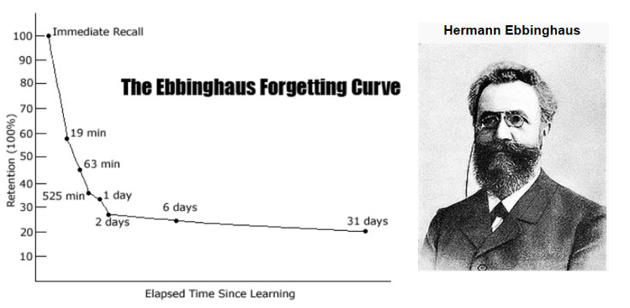
Krivulja pozabljanja
Ebbinghaus je ugotovil, da je pozabljanje najhitrejše takoj po učenju, saj se v prvi uri porabi več kot polovica naučenega, nato pa se ta proces upočasni. Tempo pa je odvisen tudi od smiselnosti in vrste gradiva (najhitrejši: pri nesmiselni snovi, počasnejši: pri smiselni snovi).

Slide 9
Najdlje se ohranijo rezultati miselne aktivnosti kot so metode reševanja problemov.
UČINEK REMINISCENCE: začasno izboljšanje zapolnitve nekaj minut po učenju. Takrat smo zmožni obnoviti več snovi kot tik po učenju, saj se snov šele takrat utrdi in se zmanjša možnost mešanja elementov
Pri DALJŠI SERIJI PODATKOV, je dokazano, da si boljše zapomnimo tiste na začetku in na koncu serije in tiste bolj izstopajoče podatke.
GLAVNI VZROK POZABLJANJA JE MEŠANJE RAZNIH SPOMINSKIH VTISOV
Interferenca deluje v dveh smereh:
PROAKTIVNA INHIBICIJA: že vzpostavljene asociacije moteče vplivajo na nastajanje novih
RETROAKTIVNA INHIBICIJA: novo učenje negativno vpliva na zapolnitev že naučenega, tj. oviranje nazaj

Slide 10
Ivanovič Pavlov – klasično pogojevanje
Gre za učenje organizma neobičajnih reakcij na nevtralen dražljaj zato, ker sta bila določena reakcija in dražljaj večkrat povezana
Pomembnost ponavljanja!
S svojimi eksperimenti, je fiziološko utemeljil asociativistično teorijo
V eksperimentih z ljudmi, je bilo težko doseči pogojne reflekse, zaradi motečih mentalnih procesov (pričakovanje)
Primer eksperimenta: deček Watson (eksperiment s podgano)
Učenje organizma neobičajnih reakcij na nevtralne dražljaje, zato, ker sta bila določena reakcija in dražljaj večkrat povezana.
Vedenje so FIZIOLOŠKI ODZIVI na okoljske dražljaje
Ponavljanje je ključno!

Slide 11
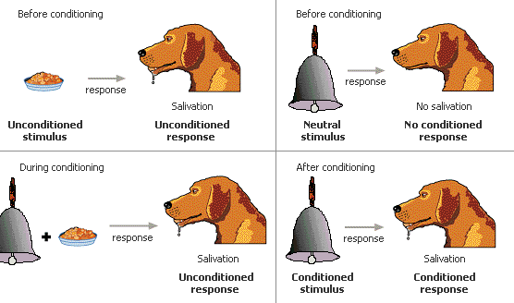

Slide 12
Edvard Thorndike
Prav tako se je zanimal za nastajanje asociativnih zvez, a tistih, ki so povezane z akcijo organizma
Eksperiment: MAČKA V KLETKI: ustvarila je zvezo med dražljajem (podoba kletke) in reakcijo (s potegom na vzvod). Ugodni učinek njene akcije je pomagal mački, da je je vedno hitreje naučila potegovati za pravi vzvod.
ZAKON UČINKA → učinek akcije vpliva na učenje → močan vpliv na nadaljnji razvoj teorij učenja, zlasti na Skinnerja in na oblikovanje TEORIJE PODKRREPITVE

Slide 13
Burrhus F. Skinner – instrumentalno pogojevanje
Učenje opredeli kot razmeroma trajno spremembo v vedenju, ki jo lahko odkrijemo z opazovanjem in nanjo vplivamo s podkrepitvijo, ki vedenju sledi
Eksperimentiral je z živalmi
Po modelu OPERATIVNEGA ALI INSTRUMENTALNEGA POGOJEVANJA, je dokazal, da se vedenje, ki je nagrajeno ponavlja pogosteje oziroma se utrdi (podgana, ki pritisne na tipko dobi hrano → vedno hitrejše dotikanje tipke)
Nadgradil je Thorndikov zakon učinka in ga razširil v TEORIJO PODKREPITVE

Slide 14
PODKREPITEV je v modelu posledica, ki sledi določenemu vedenju in poveča možnost ponovnega pojavljanja tega dogodka
Pri tem je POZITIVNA PODKREPITEV dražljaj, ki zadovoljuje neko biološko potrebo (hrana, pijača) PRIMARNA PODKREPITEV, ali neko izpeljano potrebo (priznavanje, spoznanju novega kot pohvala, informacija o pravilnosti) SEKUNDARNA PODKREPITEV
NEGATIVNA PODKREPITEV je stanje, ki se mu organizem želi izogniti (žival se nauči dvigniti nogo, če s tem prekine neprijeten el. tok)
POZITIVNA POVEČA POGOSTOST PONAVLJANJA NEKE REAKCIJE, NEGATIVNA PA POGOSTO POVZROČA STRAH, ALI DRUGA NEGATIVNA ČUSTVA

Slide 15
Skinnerjev model učenja imenujemo OPERATIVNO ALI INSTRUMENTALNO POGOJEVANJE, ker je akcija organizma operacija in hkrati sredstvo-instrument za dosego cilja → gre za postopek oblikovanja vedenja
Pride do razvoja PROGRAMIRANEGA UČENJA, pozneje UČENJA S STROJI, ki še vedno sloni na podobnih principih:
Razdelitev snovi na majhne delce informacij
Predstavitev 1. dela nove informacije
Izzivanje učenčeve akcije (z vprašanjem, nalogo)
Podkrepitev pravilnega odgovora
Predstavitev novega delca informacije

Slide 16
2. Kognitivne teorije - Gestaltične, konstruktivistične
GASTALTI
Usmerja se na preučevanje zaznavanja (tega, kako zaznavamo svet)
Predpostavljali, da človek pri zaznavanju teži k ustvarjanju smiselnih vzorcev oz. celot – vidi strukturno
To naj bi se dogajalo tudi pri učenju, ko problemsko situacijo preoblikujemo tako, da postane podobna temu, kar že vemo, in da za nas dobi logično obliko
Naše zaznavanje determinira to, kar mi o neki stvari že vemo
  Vpliv čustev, kaj nam je blizu …
Zgodba iz drugega kulturnega kroga – Eskimi, Indijanci
Gestaltisti so opozorili na vlogo podzavestnih procesov pri reševanju problemov.

Slide 17
Wolfgang Köhler - reševanje problemov z vpogledom
W. Köhler je znan po eksperimentih s šimpanzi, ko jim je dal hrano izven dosega v kletko pa palico ali zaboje. Po njegovem mnenju je šimpanz, ki je naložil zaboje enega na drugega, da bi dosegel hrano, ni reševal problema s slepim poskušanjem. Po nekaj neuspelih poskusih je obmiroval, po obdobju neaktivnosti pa je nenadoma napravil vse potrebno za rešitev problema.
Pri živalih je predvidel serijo mentalnih procesov, ki so privedli do rešitve.
Meni, da žival ve, zakaj je dana rešitev pravilna in da lahko prenese naučeno načelo na druge probleme.
POSKUŠANJE JE NOTRANJE, VPOGLED PA LE NA VIDEZ NENADEN IN JE REZULTAT RAZMIŠLJANJA

Slide 18
Peter Russell
Izpopolni model.
Poudari, da reševanje navadno ne poteka linearno, premočrtno od faze do faze, ampak da prihaja do zastojev, napačnih rešitev, »vrtenja v krogu«, do čustveno negativno obarvanih faz, ki jih je treba znati premagati.
PRIMERI KAŽEJO, DA JE POTREBNO ZA USPEŠNO REŠEVANJE PROBLEMOV POVEZANO DELOVANJE OBEH HEMISFER: DESNE (DELUJE S PODOBAMI, INTUITIVNO, CELOSTNO) IN LEVE (DELUJE ZAPOREDNO, LOGIČNO-MATEMATIČNO)

Slide 19
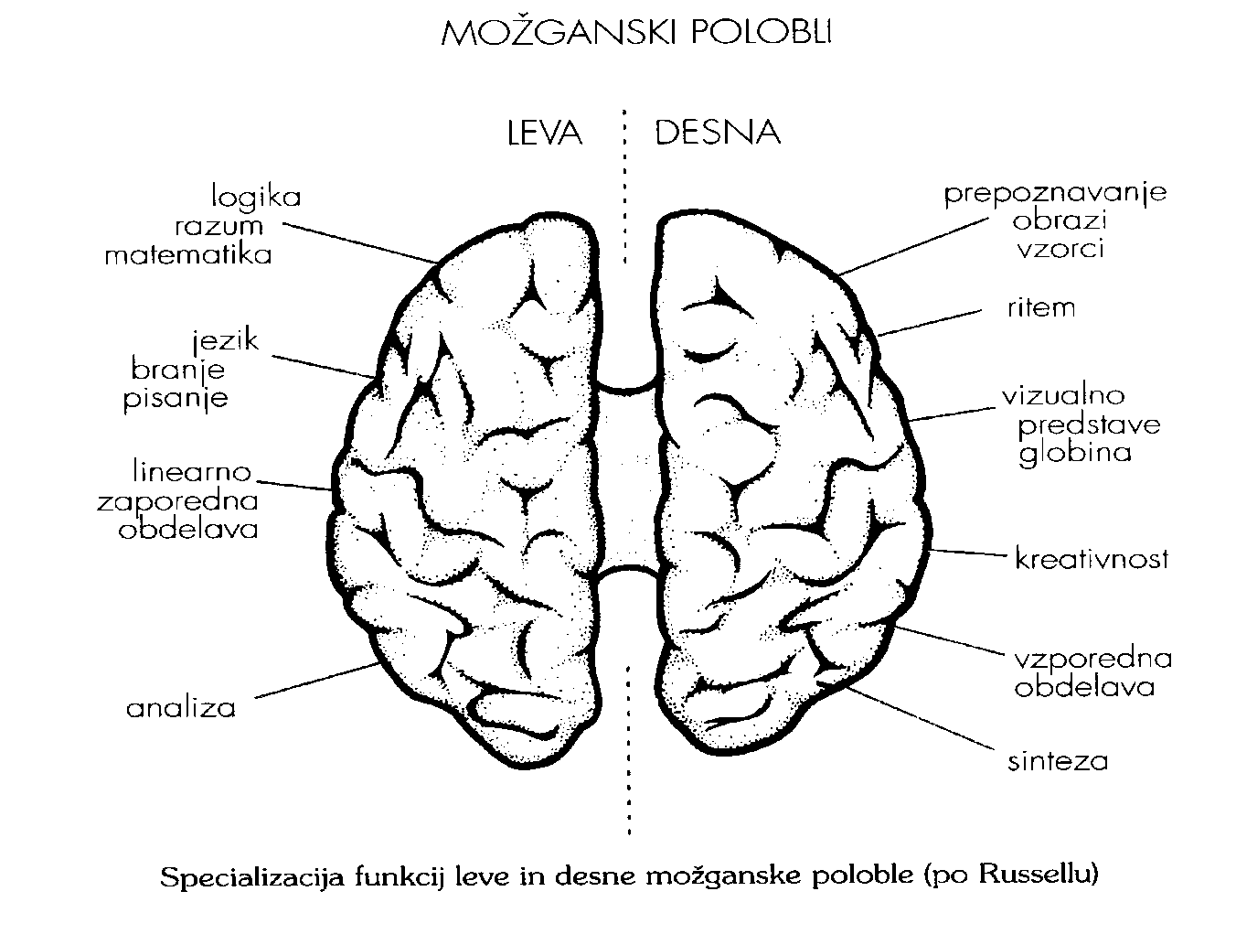

Slide 20
Friderick Bartlett
Predloži poskusnim osebam smiselno gradivo (daljše zgodbe). Izbral jih je iz drugega kulturnega kroga (Eskimi, Indijanci). Osebe so lahko zgodbo dvakrat prebrale in nato po krajšem in daljšem času obnovile.
Rezultat: obnove so bile vsakokrat krajše in postajale so vse bolj različne od originala. Vsebovale so nove elemente, ki so odražali posameznikova stališča, vrednote, težnjo k smislu.
Tako so pomembno vlogo odigrali notranji procesi osmišljevanja situacije, njihove že obstoječe mentalne sheme
Pogled na učenje, ki poudarja notranje, mentalne procese, to, kar se dogaja v človekovi glavi, se je nadaljevalo v kognitivističnem in konstruktivističnem pogledu na učenje.

Slide 21
KOGNITIVISTI
Poudarja pomen človekovih notranjih mentalnih, predvsem spoznavnih procesov pri učenju in doseganje globljega razumevanja.
Na splošno učenja ne gleda kot pasivnega sprejemanja dražljajev, ko se učimo → naši možgani AKTIVNO SPREJEMAJO, PREOBLIKUJEJO DRAŽLJAJE.

Slide 22
David Ausubel
Eden prvih izrazitih kognitivistov, ki se je osredotočil na proučevanje mehanizmov smiselnega besednega učenja.
Pri tem je poudarjal bistveni vpliv človekovega obstoječega znanja (kognitivne strukture) na to, kako se bo kdo učil novih vsebin, kako jih bo organiziral okoli glavnih sidrnih idej, kako uspešno jih bo priklical.

Slide 23
Pomen spoznavne strukture za smiselno besedno učenje
Zanimalo ga je učenje, ki je potekalo v razredih in ne v psiholoških laboratorijih ali pri živalskih eksperimentih.
Potrebno je razlikovati na eni strani učenje na osnovi SPREJEMANJA in SAMOSTOJNEGA ODKRIVANJA in na drugi strani učenje kot DOBESEDNO MEMORIRANJE (učenje na pamet) in SMISELNO BESEDNO učenje.
Pri dobesednem memoriranju učenec ne poveže svojega predznanja s tem, kar se uči.
Pri smiselnem učenju pa učenec naredi prav to.
Glavni dejavnik, ki vpliva na učenje in zapomnitev novega smiselnega besedila je jasna, stabilna struktura predznanj in ne le količina tega znanja.
Struktura v spominu je hierarhično organizirana (najsplošnejše ideje so osnova hierarhije; podrejene so jim specifične ideje, pojmi).

Slide 24
Splošne ideje imenuje sidrne ideje; tem je pri vsakem predmetu potrebno posvetiti posebno pozornost, da bojo čim bolj močne, stabilne.
Za boljše razlikovanje med deli novega znanja in hkratno povezovanje, priporoča KRIŽNO POVEZOVANJE sorodnih pojmov in idej.
Uporaba PRIMERJALNIH ORGANIZATORJEV ali shem, ki prikazujejo podobnosti in razlike med skupino sorodnih pojmov, preprečuje mešanje in zmedo med sorodnimi pojmi.

Slide 25
KONSTRUKTIVISTI
Konstruktivisti menijo, da znanja v gotovi obliki ne moreš drugemu »dati« niti od nekoga »sprejeti«, ampak ga mora vsakdo z lastno miselno aktivnostjo ponovno zgraditi.
Na ta proces imajo izreden vpliv že obstoječa, čeprav napačna, nepopolna in naivna pojmovanja, ki jih imamo o svetu in pojavih.
Utemeljujejo, da znanja ne sprejemamo od zunaj, ampak ga konstruiramo sami z lastno aktivnostjo v procesu osmišljevanja svojih izkušenj.

Slide 26
Jean Piaget
K razumevanju učenja je prispeval RAZVOJNO PERSPEKTIVO → zorenje organizma.
Utemelji tezo, da gre v razvoju za nekaj kvalitativno različnih razvojnih stopenj, na primer predoperativnega in operativnega mišljenja.
Okolje lahko to prehajanje pospeši le do neke mere.
RAZVOJ MISELNIH SPOSONOSTI PO PIAGETU
Štiri glavne stopnje (z mnogimi podstopnjami) v razvoju mišljenja:

Slide 27
SENZORIČNA STOPNJA (OD 0. DO 2. LETA)
Obdobje sprejemanja in predelave zaznavnih vtisov in usklajevanje fizičnih (gibalnih) aktivnosti.
Otrok postopno ugotovi, da so predmeti stalni, četudi izginejo iz njegovega vidnega polja.
Otrok še ni sposoben predstavljanja.
Probleme rešuje na osnovi praktičnega poskušanja.
Mišljenje je še pretežno neverbalno, ker se govor šele razvija.

Slide 28
STOPNJA PREDOPERATIVNEGA MIŠLJENJA (OD 2. DO 7. LETA)
Obdobje predstavnega in predlogičnega mišljenja.
Otroku se razvijejo predstave (to kaže s tem, da posnema, uporaba simbolične igre, napredek v jeziku in domišljiji).
Hiter razvoj govora.
Ni še logične predstave.
V mišljenju je še pretežno egocentričen.

Slide 29
STOPNJA KONKRETNIH OPERACIJ (OD 7. DO 12. LETA)
Miselna reverzibilnost.
V mislih je sposoben obdržati dve ali več značilnosti hkrati.
Sposobnost konservacije ali ohranitve mase, prostornine, števila.
Sposobnost klasifikacije in razporejanja predmetov.
Osnove razumevanja matematičnih in naravoslovnih pojmov.
Pojmi so še konkretni.
Mišljenje vezano na konkretne predmete in pojave.

Slide 30
STOPNJA FORMALNIH OPERACIJ (OD 12. LETA DALJE)
Mišljenje ni več vezano na konkretne situacije.
Zmožnost razmišljanja o odnosih med besednimi in drugimi simboli.
Zmožnost hipotetičnega razmišljanja in sklepanja na osnovi formalne logike.
Razumevanje abstraktnih pojmov.
Sposobnost mišljenja o svojem mišljenju.

Slide 31
SOCIALNI KONSTRUKTIVIZEM
je prispeval spoznanje, da učenje ni le individualna zadeva posameznika. Bistven je dialog, možnost spraševanja, sprotnega preverjanja smisla, lastnih domnev v skupini

Slide 32
Lev Semjovič Vigotski
Poudarjal je socialno interakcijo med otrokom in odraslim (ne le dialog med vrstniki kot Piaget).
Poudarek na zunanjih, praktičnih otrokovih aktivnostih; postopno ponotranjenje ali interiorizacijo.
Za razliko od Piageta meni, da lahko na otrokov razvoj vplivamo s smotrno organizacijo aktivnosti.
Sistem etapnega oblikovanja miselnih operacij pri otroku lahko uporabimo pri učenju računanja ali slovnice.
UČENJE JE NAJUSPEŠNEJŠE, ČE GA UMESTIMO V PODROČJE BLIŽNJEGA RAZVOJA (ODVISEN JE OD OTROKOVEGA PREDZNANJA IN OD STOPNJE RAZVITOSTI POSAMEZNIH STRUKTUR).

Slide 33
3. Humanistične teorije učenja
Učenje ni le spoznaven, intelektualen oziroma razumski proces → pri vsakem učenju je udeležen človek s svojo celostno osebnostjo.
Čustva, osebni cilji, želja po spoznavanju, radovednost, težnja po uveljavljanju svojih zmožnosti, samouresničevanju, ustvarjanju, osebnem smislu, so enako pomembni kot čisti intelektualni procesi pri učenju
Zveza med OSEBNO POMEMBNEM ALI SIGNIFIKANTNEM UČENJU (Rogers), terja ob reševanju za učenca smiselnih, življenjskih problemov, aktivnosti vseh njegovih spoznavnih, čustvenih in telesnih funkcij
Učenec v učenju vidi smisel → večja motivacija.
Učenje je povezano s konkretno življenjski situacijo; obravnavani problemi izhajajo iz življenjskih izkušenj, pa tudi neposredna učna stimulacija mora biti ugodna za udeležence.

Slide 34
Oblike učenja
Klasifikacije oblik, kot se pojavljajo v otrokovem antogenetskem razvoju:
Učenje na podlagi lastnih izkušenj.
Učenje z opazovanjem ali posnemanjem.
Spoznavno učenje (povezano z besednim).
Metakofnitivno učenje (učenje o učenju).

Slide 35
Hierarhična klasifikacija oblik učenja – glede na to, kaj je rezultat učenja:
Učenje psihomotoričnih spretnosti.
Učenje podatkov.
Učenje pojmov.
Učenje pravil, predpisov, zakonitosti.
Učenje kot reševanje problemov.
Učenje stališč.

Slide 36
Nevrofiziološke osnvove učenja – zorenje & učenje
ZA RAZUMEVANJE PROCESA UČENJA JE POMEMBNO RAZUMEVANJE DELOVANJA MOŽGANOV IN CELOTNEGA ŽIVČNEGA SISTEMA.
Uporaba znanja o možganih pri učenju
  Za razumevanje procesov učenja je pomembno razumevanje delovanja možganov in celotnega živčnega sistema.

Slide 37
Nevrofiziološke podlage učenja - možgani
Zgradba in funkcija
  Teža 1,4 kg
  Porabijo približno 20% celotne energije
  100 milijard nevronov (živčnih celic)
    vsak nevron tvori lahko cca. 10.000 povezav
    osnovna gradbena enota našega živčnega sistema
    zgradba: telo z dendriti, akson, živčni končiči
Komunikacija med nevroni SINAPSE (stiki med dvema celicama, povezana v mrežo nevronov).

Slide 38
Kaj je nevron?
Je živčna celica.
Je osnovna gradbena enota našega žvljenjskega sistema.
Zgradba: telo z denriti, akson (daljši izrastek), živčni končiči.
Stik med dvema nevronoma → SINAPSA.
Prehajnje informacij v obliki električnega toka omogočajo nevrotransmiterji – živčni prenašalci, ki se sproščajo v sinapse.
Živčevje predstavlja izredno visoko organiziran in zapleten sistem.

Slide 39
Pogledi na delovanje možganov: Kako so funkcije razporejene?
Psihične funkcije so v možganih strogo LOKALIZIRANE.
Psihične funkcije so v možganih široko RAZPOREJENE – DISTRIBUTIRANE.
Okvara oz. poškodba določenega dela vodi do → specifičnih motenj.
Okvara Brolovega območja – nesposobnost govorjenja, izražanja, čeprav je razumevanje ohranjeno.
Pri večjih poškodbah pogosto drugi deli prevzamejo določene funkcije.

Slide 40
Zgradba možganov
MOŽGANSKO DEBLO
Najstarejše, uravnava življenjsko pomembne funkcije – tu se nahaja retikularna farmacija, ki vpliva na uravnavanje vzburjenja možganske skorje.
MALI MOŽGANI
Odgovorni za prostorsko orientacijo, usklajujejo gibanje, držo, ravnotežje.
LIMBIČNI SISTEM
Uravnavanje hormonskega ravnotežja, čustvenih reakcij, dolgotrajnega spomina.
Talamus
Vsak dražljaj, ki ga zazna gre skozi – to pojasnjuje tesno povezanost spominskih vtisov.
Hipotalamus
Uravnava presnovo, temperaturo, stanje budnosti-spanja, agresijo, strah.

Slide 41
  Amigdala
Sedež čustvenega spomina, lahko sproži neposreden čustven odziv preden dražljaj sploh osmislimo.
  Hipokampus
Najvažnejša vloga za učenje in spomin, saj uravnava selektivno pozornost, vpliva na delovanje delavnega spomina.
VELIKI MOŽGANI
Dve hemisferi, prekriti z možgansko skorjo.
Odgovorni za usklajevanje senzornih, motoričnih, višjih spoznavnih funkcij
  Čelni reženj → Motorika, osebnost, govor – ekspresija.
  Temenski reženj → Zaznavanje.
  Zatilni reženj → Vid.
  Senčni reženj → Razumevanje govora.

Slide 42
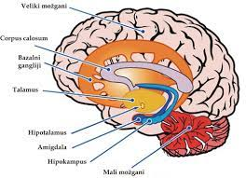

Slide 43
Možganski polobli in učenje
Za razumevanje učenja je zelo pomembno dejstvo, da možganski hemisferi ne delujeta simetrično
Vsaka polovica ima specializirano vlogo.
Učenje najbolje poteka, kadar obe hemisferi delujeta.
Pri mlajših otrocih je delovanje obeh hemisfer bolj povezano.
Nekaj časa prevladuje desna hemisfera, nato pa začne, pod vplivom analitičnega in verbalno usmerjenega pouka, prevladovati leva.
NEVROTRANSMITERJI IN UČENJE
Možganske celice imajo majhne izrastke – denrite, po katerih potujejo dražljaji.
Celice med sabo povezane preko sinaps.
Prevajanje impulzov omogočajo NEVROTRANSMITERJI.
Pri učenju lahko pride do strahu, zmede, sramu, kar ogroža in blokira delovanje višjih miselnih funkcij, ravno takrat, ko bi jih najbolj potrebovali (npr. Zahtevni test).

Slide 44
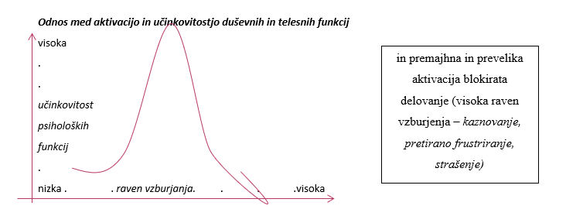
Odnos med aktivacijo in učinkovitostjo duševnih in telesnih funkcij
Čim več impulzov (dražljajev) doseže korteks → večja je njegova vzburjenost (aktivnost), vendar zveza NI LINEARNA – krivulja

Slide 45
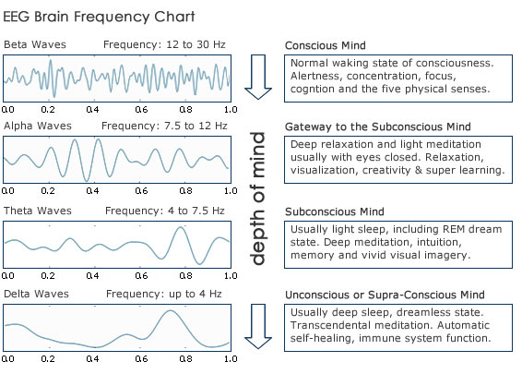
Najboljši
rezultati učenja, kadar je vzburjenost normalna.

Slide 46
Možganski valovi in učenje
Poučevanje zmožnosti učenja v različnih stanjih zavesti ob različnih stopnjah možganske aktivnosti postaja vse bolj zanimivo.
Možgansko aktivnost ugotavljajo z EEG in jo merijo v Herzih
  Gama (nad 30Hz),
  Beta – normalna budnost (13-30Hz),
  Alfa – sproščena budnost (8-12 Hz)
  Theta – spanje s sanjami (4-8 Hz) in
  Delta - globoko spanje (pod 4 Hz)

Slide 47
Zorenje

Slide 48
Zorenje je dedno zasnovan fiziološki proces rasti oziroma razvoj organizma, ki ima osnovo v genih in ki poteka pri vsakem človeku v točno določenem zaporedju
Za razumevanje učenja je pomembno poznavanje zorenja živčevja
  V ontogenetskem razvoju se živčni sistem popolnoma oblikuje
  Dve obdobju brstenja:
    med 8 in 13 tednom nosečnosti
    od 10 tednov pred rojstvom do konca 2. leta
različne možganske celice imajo različno stopnjo zrelosti (nekatere zrele, še preden jih otrok potrebuje).
ob rojstvu okoli 100 milijard nevronov, ni pa še dokončne mreže povezav.
Primer povezanosti med živčnim zorenjem in učenjem: proces MIELINIZACIJE živčevja
  opremljanje živcev z mielinsko ovojnico, ki šele omogoča prevajanje impulzov
  nevrofiziološka podlaga učenju

Slide 49
V otrokovem razvoj se zorenje in učenje neločljivo prepletata:
določena stopnja zrelosti je nujen pogoj za učenje.
z učenjem ne smemo na silo prehitevati pa tudi ne zamujati pravega trenutka.
zrelost za učenje lahko do neke mere spodbujamo oz. razvijemo z nudenjem primernih izkušenj.

Slide 50
SODOBNI KURIKULI – usklajevanje med zorenjem in učenjem
Pozor! Škodljivost neupoštevanja:
Razvojne značilnosti otroka (Piaget).
Vloge kulturnega in socialnega okolja, jezika v procesu razvoja mišljenja.
Poudarek:
Podpiranje (ne pospeševanje) razvoja.
Aktivna vloga otroka v procesu pridobivanja in konstruiranja znanja
  Raziskovanje in samoregulacija
Kvalitativna razlika med mišljenjem v različnih razvojnih obdobjih
  Razlike med enako starimi otroki
Pomen kritičnega obdobja in občutljivosti za učenje
Upoštevanje otrokove notranje motivacije
  Smiselnost problemov za učenje

Slide 51
NE KAJ, AMPAK KDO IN S KAKŠNIMI PRIČAKOVANJI – PONUDIMO VSEBINE PREDŠOLSKEMU OTROKU.

Slide 52
Ali in koliko učenja na pamet?
Pogosto se učenci smiselne snovi naučijo dobesedno na pamet, ne da bi jo poskušali globlje razumeti, sprejemati in povezati s tem, kar že vejo. Učitelj naj:
Ne spodbuja dobesednega učenja na pamet, kjer ni nujno.
Tudi pri dobesednem obnavljanju s podvprašanji spodbuja k razumevanju in povezovanju.
Pri razlagi nove snovi naj aktivira obstoječe znanje.
Učence naj uvaja v različne učinkovite strategije učenja.
Manj smiselno gradivo je potrebno ponavljati dlje časa.
Velik pomen povratne (takojšnje) informacije.

Slide 53
Besedno učenje z razumevanjem
Učence je potrebno naučiti, da sproti osmišljajo, primerjajo, povezujejo posamezne podatke → vodi do globljega razumevanja in trajnejšega znanja. Snov razumem, če:
Jo lahko izrazim s svojimi besedami
Lahko navedem svoje primere
Jo prepoznam v različnih okoliščinah in oblikah
Jo lahko povežem z drugimi idejami, dejstvi
Jo uporabim na različne načine
Lahko vnaprej predvidim nekatere posledice
Lahko poiščem njeno nasprotje

Slide 54
Spomin

Slide 55
= sposobnost pomnjenja
usvajanje, ohranjanje in obnavljanje informacij
VKODIRANJE ➔ HRANJENJE ➔ OBNAVLJANJE
informacije/zaznave ohranjanje informacij obnovitev informacij
vstopijo v spomin priklic
(pozornost) prepoznava
ponovno učenje

Slide 56
Tristopenjski model spomina (Atkinson in Schiffrin, 1968)
KRATKOROČNI, DELOVNI SPOMIN (KS)
Tiste informacije, na katere smo pozorni, se prenesejo iz SS v KS
Naša pozornost ima omejitve:
  V količini (št. enot, ki si jih lahko zapomnimo= 7+/-2)
  V trajanju (če na informacijo nismo pozorni in je ustrezno ne kodiramo, da lahko preide v KS, propade po nekaj sekundah).
Postopno upada v obsegu po 45. letu.
VZBUJATI IN VZDRŽEVATI POZORNOSTI - Vnašanje novosti, vzbujanje radovednosti, primeren tempo, odmori, menjava

Slide 57
DOLGOROČNI SPOMIN (DS)
Vrsta spomina, v katerem so ohranjene:
  vse naše izkušnje, dogodki, informacije, čustva, predstave… → med seboj dobro POVEZANE IN ORGANIZIRANE
Ustrezno skladiščenje omogoča učinkovit priklic:
  Elaboracija (povezovanja) in organizacija

Slide 58
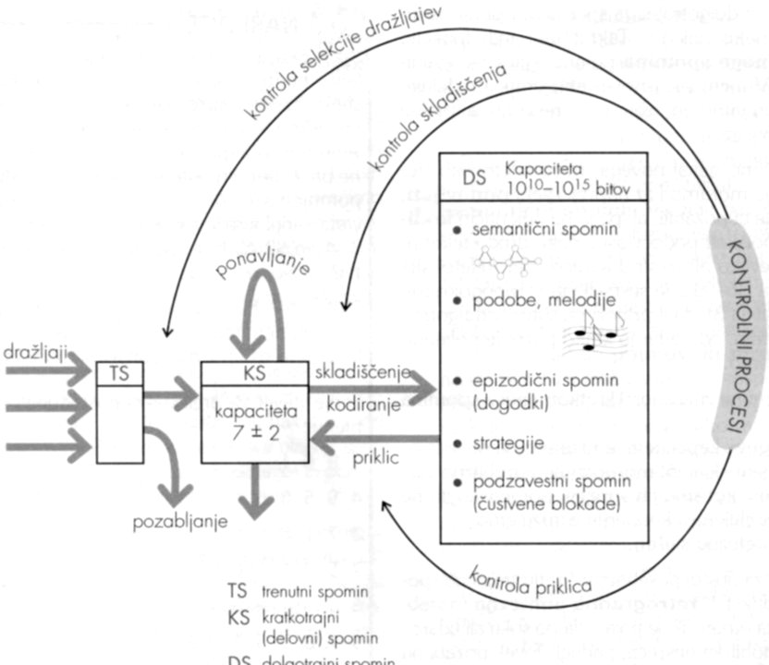

Slide 59
Razlike med KS in DS
KRATKOTRAJNI SPOMIN
  Razvojne razlike
    Mlajši otroci imajo bolj omejen KS
    Uporaba učinkovitih strategij za pomnjenje
      Ponavljanje, organizacija 5.,6leto
      Spontana 10., 11leto
    Elaboracija:
      Starejši OŠ, mladostniki
  Individualne razlike
    Bolj učinkovit KS ➔ nadarjenost za določeno področje
DELOVNI SPOMIN
  Znanje
  Interes

Slide 60
Kako izboljšati zapomnitev in priklic bolj in manj smiselne snovi?
Aktivno učenje: povezujemo novo z že znanim --> izboljša zapomnitev
UKREPI ZA IZBOLJŠANJE ZAPOMNITVE MANJ SMISELNE IN NEPOVEZANE SNOVI SO:
večkratno ponavljanje,razdeljeno z odmori
prekomerno učenje najpomembnejšega gradiva tudi po tem, ko ga že obvladamo
grupiranje že ločenih delov snovi
serijalno učenje
več pozornosti nameniti srednjim delom
mnemotehnični pripomočki

Slide 61
PRI ZAPOMNJEVANJU BOLJ SMISELNE SNOVI
upoštevanje in priklic pomembnega predznanja, shem
preoblikovanje napačnega in pomanjkljivega predznanja
iskanje in izločevanje bistvenih pojmov in njihovih odnosov
organiziranje znanja v sistem
uporabljanje matemagenskih dejavnosti

Slide 62
Učni stili in učenje
Za razumevanje razlik med učenci je pomembno poznavanje različnih stilov učenja.
Najbolj pogosto se pri učnih stilih upošteva spoznanje, da se ljudje razlikujemo po tem, katerim čutnim kanalom dajemo prednost pri zaznavanju, učenju, sporočanju in predstavljanju.
Največkrat gre za delitev na vidni (vizualni), slušni (avditivni) in čutno-čustveni (kinestetični) stil.

Slide 63
VIZUALNI
uporaba besed, ki označujejo barvne in vidne vtise
dobro si zapomni slikovno gradivo
AVDITIVNI
izrazi: "to mi dobro zveni", "to je odgovor na vprašanje"
ima rad predavanja, razprave, pogovore...
KINESTETIČNI
uporablja izraze "imam slab občutek", "obliva me kurja polt"
je organiziran, sistematičen
miren, premišljen
hrup ga razmeroma manj moti
težko si zapomni ustna navodila
raje bere sam, kot da posluša
ureja si stvari po barvah
želi pregled, vizijo
rad glasno bere
govori sam s seboj
hrup ga pri delu moti
govori ritmično
ima rad glasbo
dobro posnema ton
vse si zapomni po vrsti
bolje govori kot piše
rad se dotika ljudi
rad se giblje
uči se ob ravnanju s predmeti
več si zapomni med hojo
ob branju si kaže s prstom
govori počasi
važnejši mu je dober občutek za videz
bolj si zapomni celovito izkušnjo kot podrobnosti

Slide 64
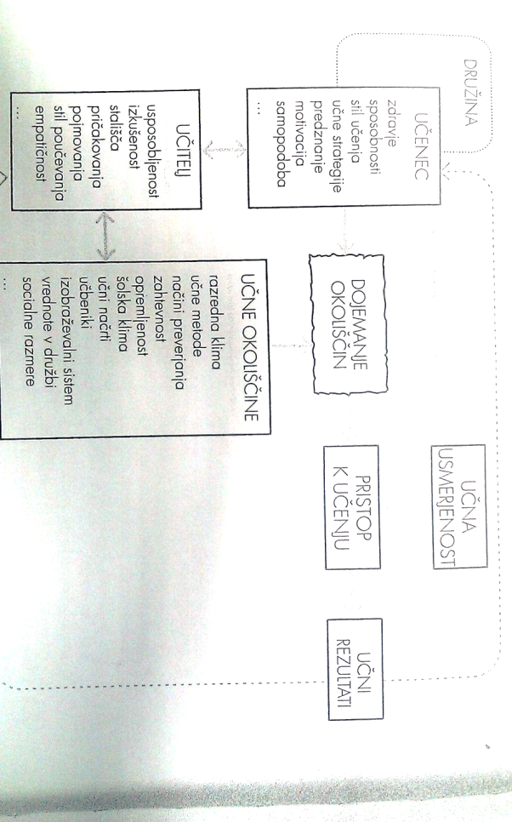

Slide 65
Pozabljanje

Slide 66
POZABLJANJE = izguba sposobnosti obnovitve info iz:
Kratkotrajnega spomina
  Preobremenitev.
  Izrinjanje.
Dolgotrajnega spomina
  Interferenca
    Proaktivna inhibicija
      Stara snov vpliva na novo snov
    Retroaktivna inhibicija
      Nova snov vpliva na staro;
      Na podobne dražljaje različna reakcija
  Utrjenost, podobnost, smiselnost, časovna bližina.
  Uničenje možganskega tkiva.
  Motivirano pozabljanje.

Slide 67
Krivulja pozabljanja (Ebbinghaus)
  Padec največji takoj po učenju
  Primerni intervali pri ponavljanju!
  Pomen organizacije gradiva, povezovanje, asociacije.
  Različen upad glede na smiselnost gradiva (počasneje za smiselno gradivo).
KAJ SI NAJBOLJE ZAPOMNIMO?
Čutne asociacije
  Zlasti vizualne
Čustveni kontekst (npr. stres, strah)
Izrazite drugačne lastnosti
Intenzivne asociacije
Informacije, ki so nujne za preživetje
Osebno pomembne informacije
Ponavljajoče informacije
Prve in zadnje informacije

Slide 68
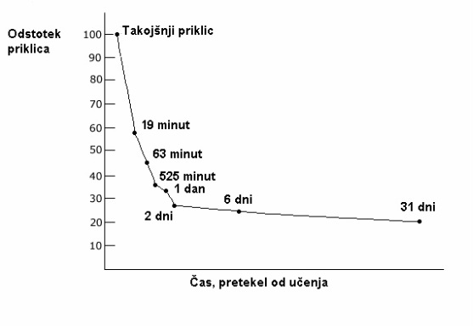

Slide 69
Kako izboljšati zapomnitev in priklic?
Manj smiselna in nepovezana snov
  Ponavljanje z odmori.
  Prekomerno učenje ni dobro.
  Zmanjševanje inference (utrjevanje prvega učenja, preden začnemo z drugimi; poudarjanje razlik in podrobnosti).
  Upoštevanje mesta v nizu
    Prve stvari ponovimo večkrat (npr. A, B, C, AB, ABCDE)
    Več pozornosti nameniti srednjim delom
  Mnemotehnike
    Akronimi
    Lokalizacija
    Slikovni pomenski posredniki (asociacije, barve)

Slide 70
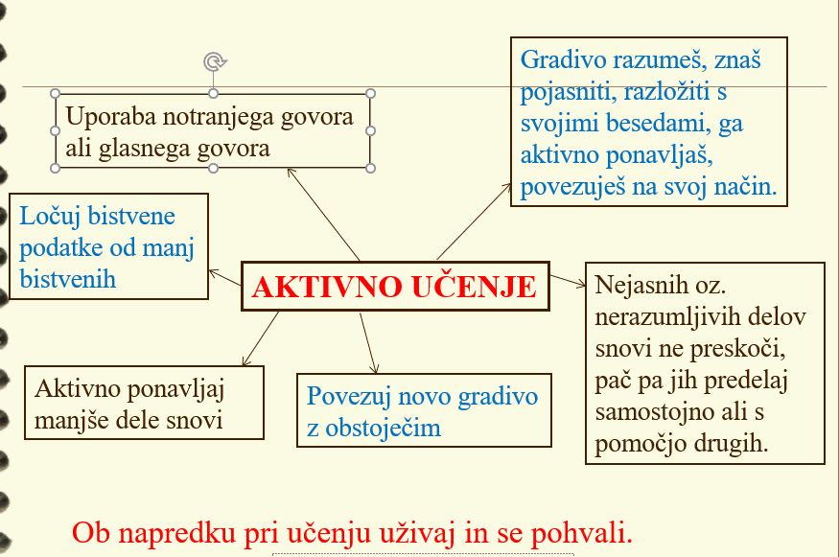
Aktivno učenje
(Tanja Vičič)

Slide 71
Smiselna snov
  Upoštevanje in priklic predznanja
  Preoblikovanje napačnega in pomanjkljivega predznanja
  Iskanje bistvenih pojmov in odnosov
  Ločevanje (ne)bistvenega
  Organiziranje znanja v sistem
  Zagotavljanje ponavljanja in pregleda snovi
  Malenagenske aktivnosti, vprašanja, pojmovne mreže, zapisovanje, izpiski

Slide 72
Napake pri učenju (povzetek)
Učenje na pamet („Berem, dokler ne znam na pamet“)
Učenje zadnji hip (pred ocenjevanjem)
Učenje brez odmorov
Občasno učenje
Nezbranost pri učenju
Neaktivnost pri pouku
Učenje pozno zvečer

Slide 73
Vrste mišljenja

Slide 74
Metode reševanja problemov

Slide 75
Dejavniki uspešnega učenja
Pomemben je kriterij uspešnosti → za mnoge je to učni uspeh
Klasifikacija dejavnikov:
NOTRANJI (v učencu):
Fiziološki (stanje čutil, živčevja, zdravstveno stanje…)
Psihološki (umske sposobnosti, stili učenja in spoznavanja, motivacija za učenje, osebnostne lastnosti…)
ZUNANJI (v okolju):
Fizikalni (opremljenost prostora…)
Socialni (izvirajo iz družbenega okolja, najprej iz družine, nato iz šole in širšega okolja
Dejavniki se med seboj prepletajo.

Slide 76
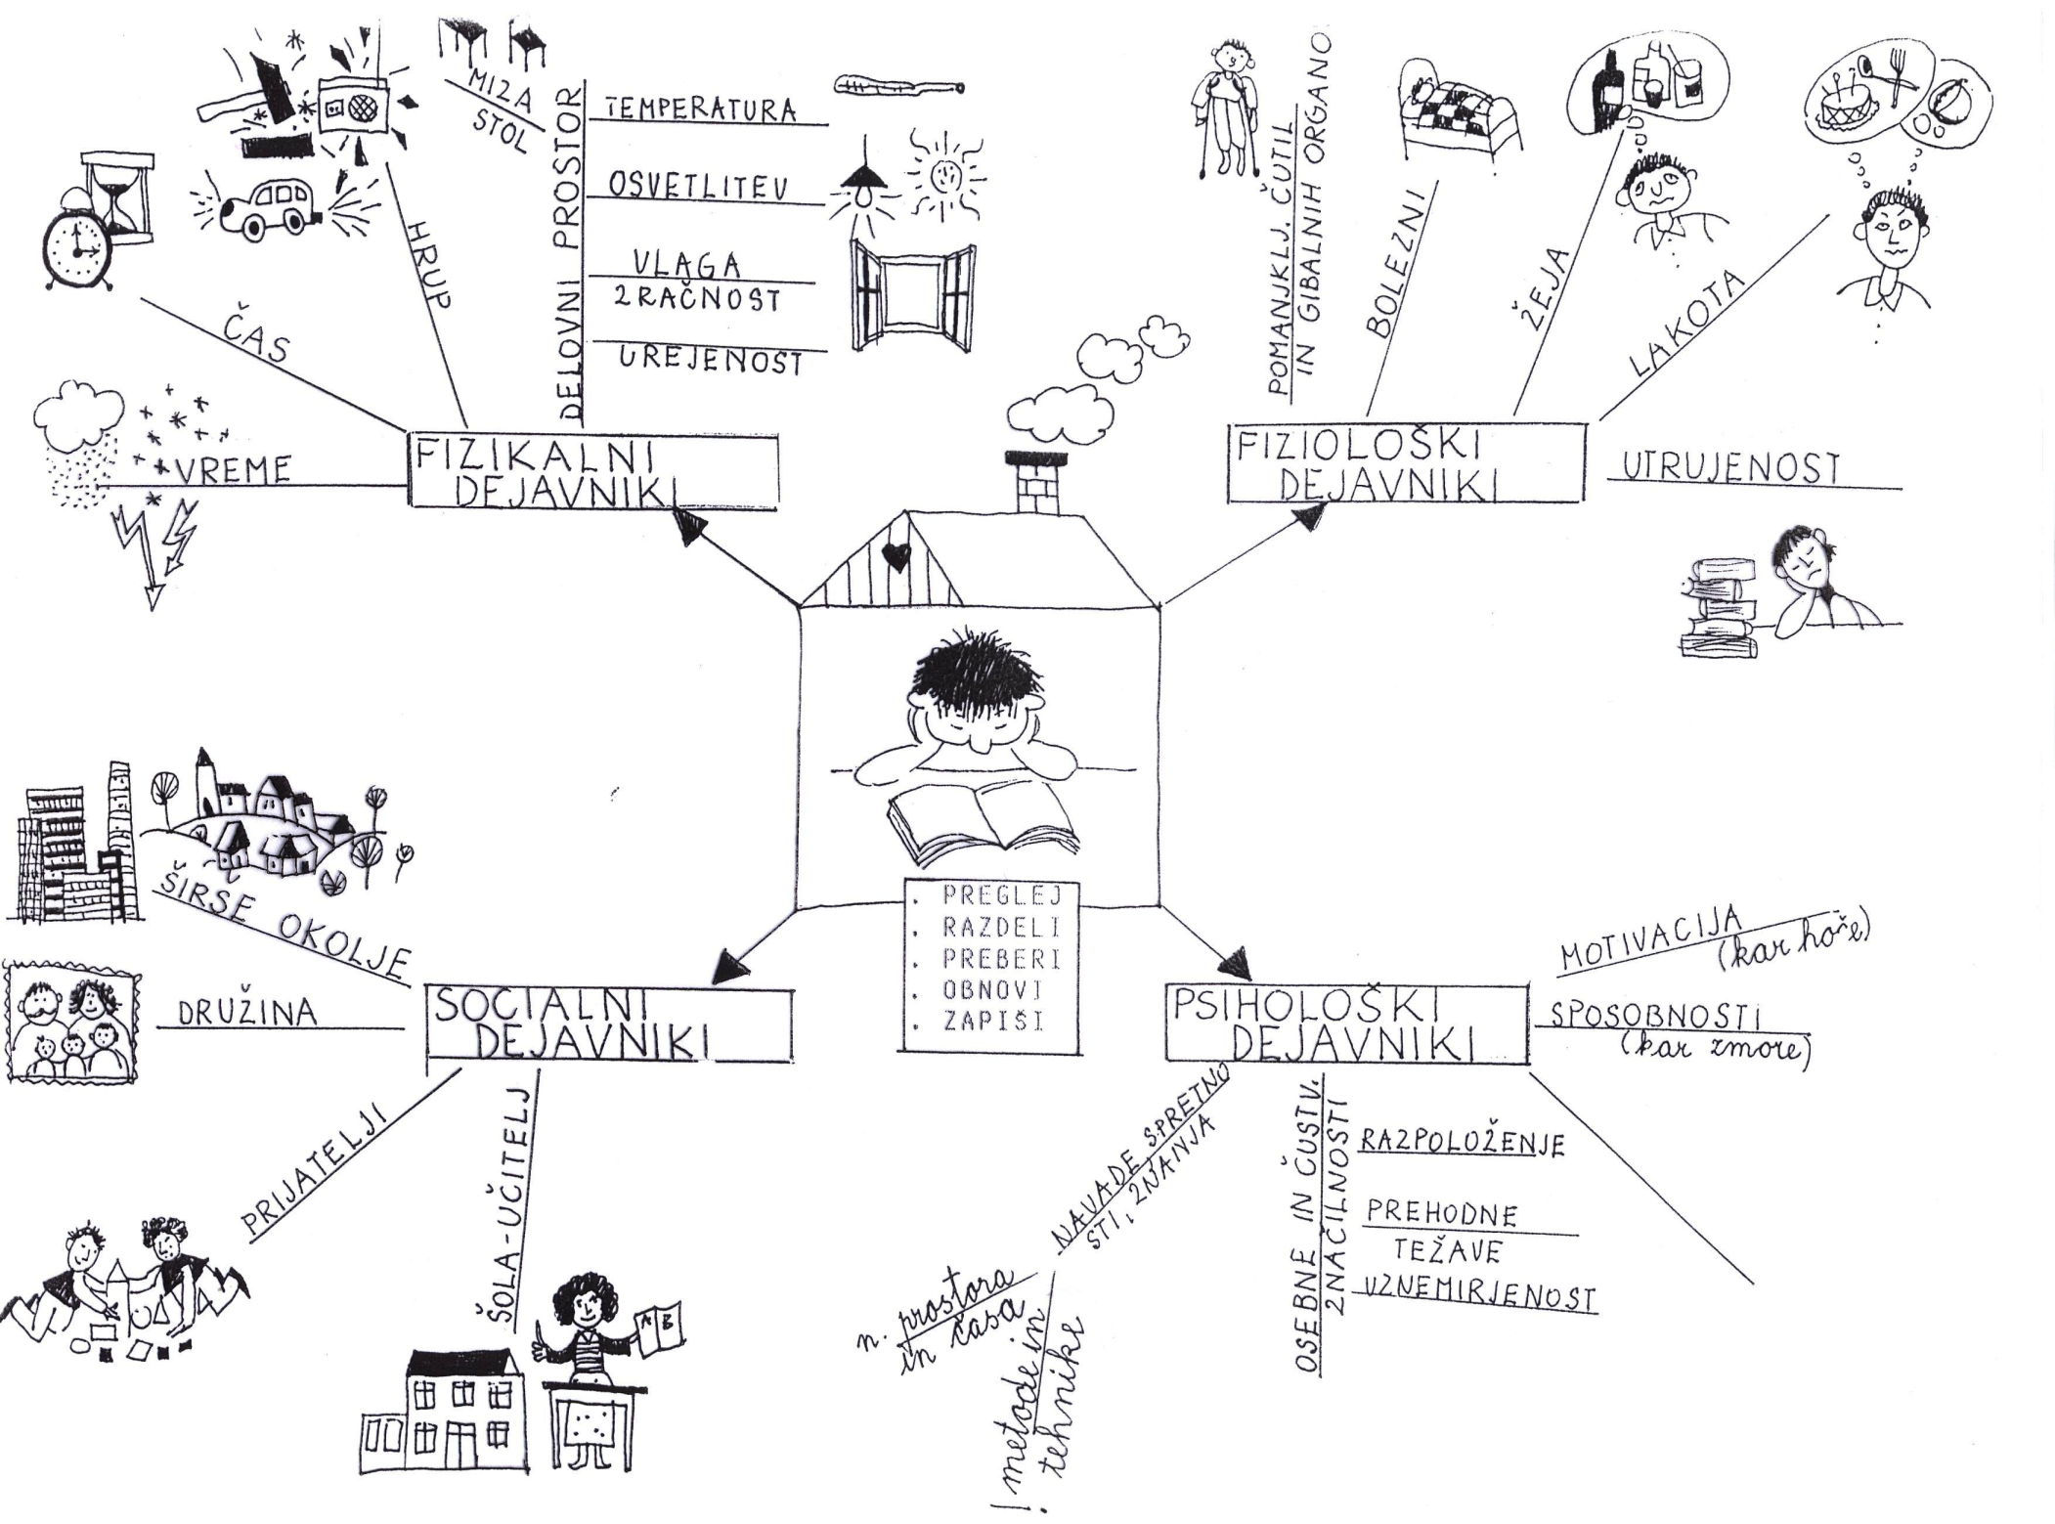

Slide 77
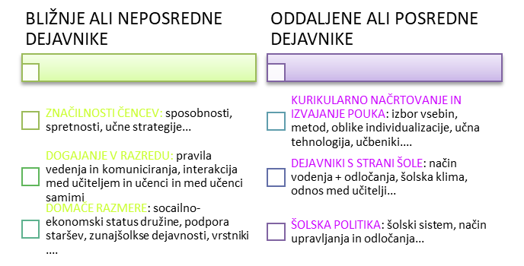
Neposredni in posredni dejavniki učne uspešnosti

Slide 78
Raziskave so pokazale, da imajo neposredni dejavniki razmeroma močnejši vpliv kot posredni.
Osrednjega pomena v skladu s kognitivnim modelom je način, kako učenec dojema in si razlaga učne zahteve.
Na to dojemanje vpliva učitelj, sošolci in učenčeva lastna opažanja.
Pri izobraževanju odraslih: poudarek na drugačnih dejavnikih, saj so na eni strani zrelejši, samostojnejši, po drugi strani pa na njih vplivajo tudi pretekle izkušnje. Če so bile -, potrebujejo nove, močne pozitivne izkušnje in spodbude, da te ovire premagajo.

Slide 79
Motivacija in učenje

Slide 80
Kaj je motivacija?
VSI PROCESI SPODBUJANJA, USMERJANJA IN OHRANJANJA DEJAVNOSTI Z NAMENOM, DA BI URESNIČILI CILJ.
Začetek dejavnosti
Intenzivnost dejavnosti
Vztrajanje pri dejavnosti
Mišljenje in čustvovanje med dejavnostjo
Kakovost rezultata
Rezultat sovplivanja osebnostnih potez in značilnosti situacije
Področje učenja – UČNA MOTIVACIJA
daje energijo za dejavnost + usmerja vedenje

Slide 81
Notranja (intrizična) motivacija
Aktivnost je že sama po sebi nagrada.
Izvira iz radovednosti, interesa.
Je to, kar nas motivira, da nekaj naredimo, kadar nam ni treba ničesar storiti.

Slide 82
Zunanja (ekstrinzična) motivacija
Cilj ni aktivnost sama po sebi, ampak to kar bo prinesla.
Delujemo zaradi posledic – da bi dobili nagrado, izognili kazni
  Vpliv socialnega okolja

Slide 83
Storilnostna motivacija
Prehod med notranjo in zunanjo motivacijo (želja po doživljanju uspehov, dosežkih).
Razvije se po 3. letu
  Pomembno obdobje: 3-8l
Socio-kulturni dejavniki:
  Visoka SM se najprej oblikuje v družini, nato v socialni skupini
    Želja/potreba po uspehu > strah pred neuspehom
      Odločitev, da gre v učno situacijo
    Želja po uspehu < strah pred neuspehom
      izogibanje

Slide 84
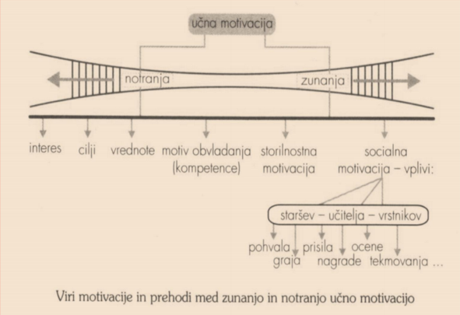
Kaj nas motivira?
Razlike med ljudmi
  Želja po uspehu
  Strah pred neuspehom, uspehom?
Ciljna usmerjenost
  V učne cilje (usvajanje znanja, izpopolnjevanje)
  V cilje dosežka (doseganje priznanja, ocen…)

Slide 85
Učna motivacija
Za uspeh pri učenju ni le pomembno, da se znamo učiti, ampak tudi da smo pripravljeni usmerjati svojo energijo v doseganje zastavljenih ciljev
Učna motivacija - je skupen pojem za vse vrste motivacij v učni situaciji. Obsega vse, kar daje pobude za učenje, ga usmerja, mu daje intenzivost.
Kognitivistična opredelitev motivacije poudarja, da je to stanje spoznavnega in čustvenega vzburjenja, ki vodi do zavestne odločitve za ravnanje in sproži obdobje vztrajnega intelektualnega napora, da bi dosegli zastavljene cilje.
Gre za rezultat sovplivanja ali interakcije trajnejših osebnostnih potez in značilnosti učne situacije.
Pomanjkanje učne motivacije - če se učenci lotevajo aktivnosti, povezane z učenjem neradi, z obotavljanjm in prisilo, če med poukom klepetajo in sanjarijo...

Slide 86
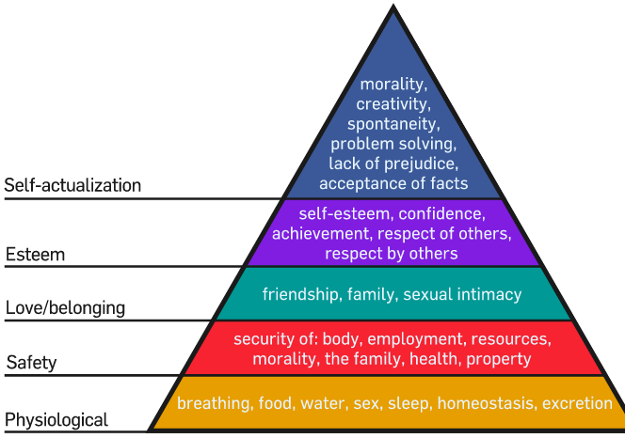
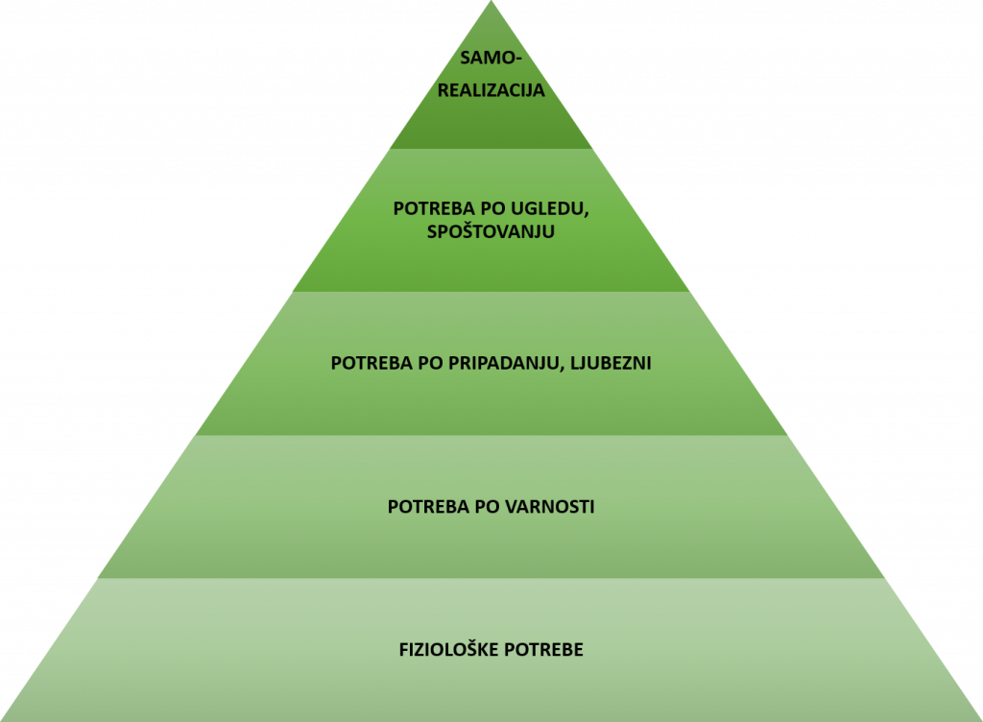
Humanistični pogled na učno motivacijo in Maslowa hierarhija potreb

Slide 87
Kako dvigniti KAKOVOST MOTIVACIJE?
Poiščemo ustrezno razmerje med notranjimi in zunanjimi motivatorji (glede na vrsto naloge in ciljev).
Med zunanjimi motivatorji dajemo prednost ojačevanju želenega vedenja.
Odkrivanje interesa in vedoželjnosti (aktivne oblike dela, odgovarjanje na otrokova vprašanja, vključevanje situacij presenečenja, nepričakovani in neskladni podatki, postavljanje vprašanj na višji taksonomski ravni, izražanje mnenja).
Oblikovanje/vzdrževanje pozitivne čustvene klime (sodelovalno učenje pred tekmovalnim).
Razvijanje občutka kompetentnosti (samoučinkovitosti).

Slide 88
Motivacija in odnos do prihodnosti -pomen ciljev in aspiracij
Cilji obvladovanja vodijo do kakovostnejšega in vztrajnejšega učenja kot cilji, usmerjeni v dosežke
učitelj mora najti primerno ravnotežje med takojšnjimi, vmesnimi in oddaljenimi cilji.
pri postavljanju ciljev so med učenci razlike v ravni aspiracije ali težnje. To je nivo, ki ga posameznik želi ali pričakuje v določeni dejavnosti ali pri danem predmetu
Ali učenec dokazuje visoke ali nizke aspiracije je odvisno od več dejavnikov :
v veliki meri je odvisno od prejšnjih uspehov iz. neuspehov v določeni dejavnosti
od trajnejših osebnostnih značilnosti , kot je anksioznost ( takšni ljudje si zastavljajo ali previsoke ali prenizke cilje)

Slide 89
Pohvala in graja
Pohvala
Utemeljena
Usmerjena na konkretno aktivnost (NE osebnost)
Pristna, raznovrstna
Otrok jo mora percepirati kot informacijo o svojih sposobnostih, napredku, vloženem trudu, ne pa v smislu nadzora njegovih dejavnosti, primerjanja z drugimi negativnimi
Vpliv na notranjo motivacijo
Graja
Stvarna, grajanje konkretnega vedenja, napak
NE osebna
Boljši učinek, če obstaja odnos spoštovanja in zaupanja
Pogosto bolje na štiri oči

Slide 90
Umske sposobnosti in učenje

Slide 91
Psihometrični pristop in Alfred Binet
merilo inteligentnosti = učinkovitost reševanja miselnih procesov
Binet in Simon:
  Razvila prvi test inteligentnosti za ugotavljanje otrokove zmogljivosti za šolanje:
    Zbirka nalog, ki si sledijo po naraščajoči zahtevnosti
    Rezultat posameznega otroka primerjamo z dosežki večine otrok enake starosti
    Uvedba pojma mentalna starost
      Starost glede na testni rezultat, uspešnost rešenih nalog

Slide 92
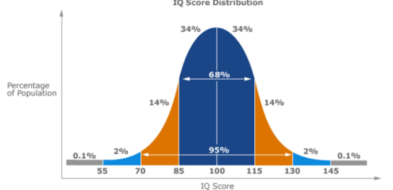
Inteligenčni kvocient (IQ)
Mentalna starost/kronološka starost *100

Slide 93
Značilnosti testov IQ
Individualni in skupinski
Naloge: besedne/nebesedne
Reševanje je časovno omenjeno
Uporaba:
  Namen poklicnega usmerjanja
  Namen selekcije
    Selekcija tudi za delovno mesto
  Diagnostika specifičnih učnih težav, težav v procesu mišljenja, pri možganskih poškodbah

Slide 94
Interpretacija IQ
Ena od informacij, smernic za razumevanje posameznikove zmožnosti.
Najmanj zanesljive so napovedi z otrokovega IQ v najzgodnejšem obdobju razvoja.
  Zgodnji razvojni testi merijo predvsem otrokove zaznavne in gibalne sposobnosti.
  Testi inteligentnosti za starejše otroke merijo predvsem verbalne sposobnosti.
Testi ugotavljamo trenutno izraženost umskih sposobnosti, ne pa intelektualnega potenciala.
Naloge merijo večinoma konvergentno mišljenje.
Testi niso povsem stabilni.

Slide 95
Socialno kulturni pristop
Poudarjajo socialne okoliščine, v katerih se sposobnosti razvijajo
Testi vključujejo naloge, vsebine nekega kulturnega okolja
Pomen okoliščin, v katerih se testiranje izvaja
Na testiranje vplivajo vrednote znotraj družbene realnosti
STERNBERG: Triarhična teorija inteligentnosti
GARDNER: Teorija mnogoterih inteligentnosti

Slide 96
IQ TESTI merijo le komponentni element, ki ga vključujejo tudi šolske situacije, zato IQ dobro napoveduje učno uspešnost, ne pa tudi uspeha v zunanjem svetu, ki je odvisen še od drugih dveh vidikov inteligentnosti.

Slide 97
»Moder človek se zaveda, da pozna le majhen del resničnosti – povezuje čustveno-osebnostno in moralno z intelektualnim, se sprašuje o smiselnosti znanja in zastavlja vedno nova vprašanja«.

Slide 98
Gardnerjeva teorija mnogoterih inteligentnosti
JEZIKOVNA
  Sposobnost uporabe in razumevanja besed in pomena
  Občutljivost na zvoke, ritem in pomen besed, na različne funkcije jezika
LOGIČNO-MATEMATIČNA
  Manipuliranje s števili, reševanje logičnih problemov
  Občutljivost in sposobnost prepoznavanja logičnih ali številskih vzorcev
PROSTORSKA
  Znajdenje v okolju
  Presojanje odnosov med predmeti v prostoru
  Sposobnost točnega zaznavanja vidno-prostorskega sveta

Slide 99
GLASBENA
  Zaznavanje in ustvarjanje vzorcev zvokov in ritma
  Spoštovanje različnih oblik glasbenega izražanja
TELESNO-KINESTETIČNA
  Sposobnost nadzora gibanja lastnega telesa in spretnega ravnanja s predmeti
MEDOSEBNA
  Razumevanje in sporazumevanje z drugimi
  Prepoznavanje in ustrezno odzivanje na razpoloženje, temperament, motivacijo in želje drugih
ZNOTRAJOSEBNA
  Razumevanje samega sebe
  Dostop do lastnih čustev
  Sposobnost razlikovanja med različnimi lastnimi čustvi ter njihova uporaba kot vodilo za vedenje
  Poznavanje lastnih močnih in šibkih področij, želj, inteligentnosti
Kasneje je dodal še:
NARAVOSLOVNA
DUHOVNA

Slide 100
Uporaba Gardnerjeve teorije v izobraževanju
Pedagoške implikacije:
  Razvijanje (posameznih vrst inteligentnosti)
  Uporaba, možnost kompenzacije
Razširja učiteljeva pojmovanja o tem, kaj je inteligentnost, sposobnost
Prilagajanje metod poučevanja in učenja različnim inteligentnostim
Večji poudarek medosebnih razlik v sposobnostih
  Personalizacija poučevanja

Slide 101
Čustveno-osebnostni dejavniki učenja

Slide 102
Pomen čustev za učenje
Čustva vplivajo na način učenja, motivacijo in rezultate učenja…
Negativna čustva
Pozitivna čustva
ČUSTVENA PISMENOST
Pomemben EQ, ne le IQ (Goleman: Čustvena inteligenca)
Učenje čustvenih spretnosti v šoli:
  Prepoznavanje
  Razumevanje
  Obvladovanje lastnih čustev
  Sprejemanj, razumevanje čustev drugih
ZA UČENJE IN UČNI USPEH POMEMBNA SAMOPODOBA IN SAMOVREDNOTENJE

Slide 103
Strah
Normalna čustvena reakcija na realno zaznano nevarnost/grožnjo.
Sestavine strahu so:
  Fiziološke
    Hitrejši utrip srca, ptoenje, jeclanje
  Spoznavne
    Občutek ogroženosti
  Vedenjske
    Priprava na beg, spopad
Vpliv na učno učinkovitost

Slide 104
Fobija
Intenziven, na videz nerazložljiv strah pred točno določenim dogodkom, situacijo
Podzavestno zasidran
  Npr. klavstrofobija – strah pred zaprtimi prostori
Šolska fobija
  Največ se kaže v telesnih simptomih, ko mora otrok v šolo
    Bruhanje, slabost, vročina

Slide 105
Anksioznost
Splošno nelagodje, negotovost, napetost
Vzrok in posledica učne neuspešnosti
Poteza posameznika + stanje v določeni situaciji
Sestavine:
  Fiziološka
  Spoznavna
  Čustvena
  Vedenjska
Vrste:
  Storilnostna anksioznost
  Socialna anksioznost

Slide 106
Negativen učinek na vse vidike učne uspešnosti:
  Pozornost
  Manj organizirano, zahtevno gradivo, učne navade
  Preizkusi znanja
  Odnos med ansioznostjo in učno uspešnostjo: večsmerren, sestavljen;
  Če imajo visoko anksiozni posamezniki hkrati tudi visoke aspiracije, nadpovprečne sposobnosti, učinkovite učne strategije ➔ lahko učno dokaj uspešni (bolje rešujejo rutinske naloge, ko niso izpostavljeni časovnim pritiskom).
  Anksioznost spodbuja: pritiski po čim boljši izvedbi, rezultatu, resne posledice neuspeha, tekmovalnost

Slide 107
Kako ravnati z anksioznimi učenci?
Primerna priprava
  Poskusno preverjanje, primeri z usmeritvami
Izogivanje situacij,v katerih bi morali učenci z visoko ravnjo anksioznosti izvajati nekaj pred veliko skupino
Jasnost navodil, usmerjenost v nalogo
  Ne na vrednotenje, posledice
Pomen sproščenega vzdušja v razredu, časovne fleksibilnosti
Spraševanje: raje v klopi, kot pred tablo (po možnosti napovedano)
Previdna uporaba tekmovalnosti
Učenje strategij samoregulacije

Slide 108
Samopodoba
= skupek pojmovanj in predstav, ki jih imamo o sebi

Slide 109
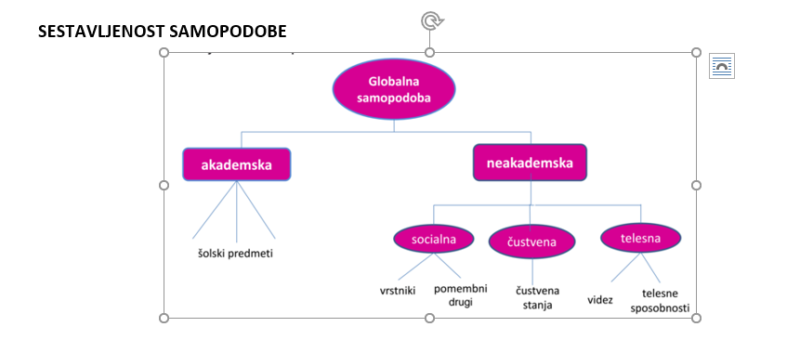

Slide 110
Kako SPODBUJATI POZITIVNO IN REALNO samopodobo pri učencih?
Zavedanje pomena lastnih povratnih informacij in pričakovanj za oblikovanje učenčeve samopodobe
  Izognemo se »samoizpolnjujočim se prerokbam« in tipiziranju
Ravno prav visoka pričakovanja, glede učenčeve zmožnosti
  Previsoka lahko vodijo v razočaranje, občutke nemoči
Pohvale: specifične, raznovrstne, verodostojne, vezane na konkretno ravnanje, dosežek
  kaj je otrok naredil dobro, kaj nam je bilo všeč
Kritiziranje: vezano vedno na določeno vedenje, ne na otrokovo osebnost
  Uporaba JAZ-sporočil
Zmanjšanje socialnih primerjav
  Zlasti pri manj uspešnih učencih (tekmovalnost!)
Usklajenost verbalnih, neverbalnih sporočil
Razvijanje komunikacijskih spretnosti (obvladovanje konfliktnih situacij)
Učenje in spodbujanje optimističnega razmišljanja pri učencih, pozitivnega samogovora…

Slide 111
Vloga vzgojitelja/učitelja
  Pomembni drugi za otroka v vrtcu/šoli
  Eden ključnih dejavnikov oblikovanja samopodobe otroka, poleg družine
KAKO?
    Povratne informacije (verbalne, neverbalne)
    Pričakovanja, vrednotenje
    Učiteljeva osebnost (samopodoba!)
Stalnejše grupiranje učencev v homogene skupine glede na sposobnosti, dosežke (boljši skupaj, slabše skupaj pri posameznih/vseh predmetih)
  Nivojska diferenciacija/zunanja diferenciacija
  Običajno negativno vpliva na motivacijo, samopodobo
Princip kompenzacije:
  Pomembno, da ima učenec vsaj eno »močno področje«, na katerem lahko razvija in ohranja pozitivno, dobro samopodobo

Slide 112
Socialno-psihološki dejavniki učenja

Slide 113
Če šola (razred, učna skupina) ni prostor kakovostnega življenja, tudi ne mora postati prostor kakovostnega učenja.
Osrednji pomen komunikacije in odnosov za uspešno učenje:
vzdušje v skupini, uspešno reševanje težav, vodenje, raven sodelovanja
      počutje, motivacija ➔ uspešnost učenja
najprej ODNOS (spoštovanja, zaupanja, jasnih pravil…), potem uspešno UČENJE IN POUK

Slide 114
Medosebna komunikacija
Proces, v katerem udeleženci sprejemajo, pošiljajo in interpretirajo sporočila, ki so povezana z določenim pomenom.
OSNOVNA ZAKONA KOMUNICIRANJA (Watzlawick)
Nemogoče je ne komunicirati.
Vsaka komunikacija ima vsebinski in odnosni vidik. (»Danes si že tretji dan brez domače naloge«)
Pri razlikovanju vsebinskega in odnosnega vidika komunikacije:
BESEDNA KOMUNIKACIJA
NEBESEDNA KOMUNIKACIJA (očesni kontakt, izraz obraza, kretnje – mimika rok, drža telesa, osebni prostor, glasovni vidiki (paralingvistični znaki): barva glasu, tempo, hitrost, glasnost, premori, glasovna raznolikost)

Slide 115
Vloga učitelja v komunikaciji in odnosih
Osebnostne lastnosti → vodenje razreda, skupine → skupinska interakcija → kako različne »kognicije« (pričakovanja, pojmovanje, stališča) vplivajo na ravnanje
Osebnostne lastnosti dobrih učiteljev:
Ekstravertiranost
Empatičnost
Osebnostna zrelost
Pozitivna samopodoba
Zaupanje v lastne zmožnosti
Fleksibilnost
Proaktivnost

Slide 116
Stili vodenja učiteljev
Avtoritaren
  Odločanje na strani učitelja (načrt, cilji, nadzor)
  Komunikacija od učitelja k učencem (v glavnem frontalno)
  Konvergentni cilji in znanje na nižji ravni
  Učitelj ima vso odgovornost
Demokratičen
  Predstavi zahteve, cilje, spodbuja učence k čim večji aktivnosti, samostojnosti
  Skrbi za odnose, kakovostno komunikacijo
  Frontalno, skupinsko, interaktivno učenje
  Spodbujanje in prenos odgovornosti na učence
  Avtoriteta, vendar je v ravnanju odprt, fleksibilen
Pomen učiteljeve avtoritete (razlika s pojmom avtoritarnost)
Anarhičen

Slide 117
Komunikacijske spretnosti učitelja
Kot posredovalca informacij (vidiki besedne, nebesedne komunikacije)
Kot spraševalca (struktura vprašanj, komu je namenjena, kako je razporejena med uro…)
Kot posluševalec, svetovalec (aktivno poslušanje, empatija!)
Kot vzdrževalec discipline (uravnavanje vedenja v skupini – dogovor in upoštevanje pravil in postopkov v skupini)
Kot reševalec konfliktov (po Gordonu – uporaba jezika sprejemanja v nasprotju z jezikom nesprejemanja)

Slide 118
Pomen razredne in šolske KLIME in ODNOSOV
Razredna klima – odnosi med učenci:
  Zadovoljstvo, tekmovalnost, sodelovanje, povezanost, razredna pravila
Uporaba sociograma – ugotavljanje priljubljenosti učencev, kriterijev, kako se
TEKMOVANJE IN SODELOVANJE: kako uravnati odnos med obema? Krepiti sodelovalne odnose, vloge sodelovalnega učenja?
Ugotovitve: tesna povezanost med zadovoljevanjem učenčeve potrebe po pripadnosti in:
  Stališči do učenja, notranjo motivacijo
  Stopnjo sodelovanja in zavzetosti za šolsko delo
  Učnim uspehom učencev

Slide 119
Učenje učenja

Slide 120
Učna uspešnost je v veliki meri odvisna od tega, kako se kdo zna učiti
Danes učenje zelo pomembno zaradi:
  vse hitrejšega kopičenja informacij na vseh področjih človekoveg delovanja in
  vse hitrejšega spreminjnja področij znanja in poklicev.
Usposabljanje za samostojno učenje, ki je široko prenosljivo v nove situacije, pridobitev usposobljenosti za kakovostno vseživljensko učenje predstavlja pomembno kvalifikacijo za preživetje v družbi prihodnosti.
Vse bolj se poudarjajo učne strategije zaradi spremenjene znanstvene perspektive → premik od behaviorističnega pogleda k kognitivističnemu.
Šole zahtevajo samostojno učenje in postopno prevzemanje odgovornosti ta lastno učenje

Slide 121
Kaj so strategije, taktike, metode, tehnike učenja?
UČNA STRATEGIJA je zaporedje ali kombinacija v cilj usmerjenih učnih aktivnosti, ki jih posameznik uporablja na svojo pobudo in spreminja glede na zahteve situacije.
UČNA TAKTIKA je specifična in ožje usmerjena v konkretni cilj in predstavlja del širše strategije.
POJMOVANJE UČENJA ALI MENTALNI MODEL UČENJA je sistem idej, pogosto tudi napačnih, pomanjkljivih in ne povsem ozaveščenih, ki jih ima posameznik o tem, kaj je namen in bistvo učenja. Npr: pojmovanje učenja kot reprodukcija znanja.
UČNI PRISTOP je značilna kombinacija učnih strategij in je delno o in dvisna tudi od okoliščin, zahtevnosti snovi vrste preverjanja.

Slide 122
UČNI STIL je za posameznika značilen način lotevanja učnih nalog. Gre za skladno celoto učnih aktivnosti, ki jih običajno uporabljamo in s katerimi obravnavamo učni proces.
UČNA USMERJENOST je celota osebno in čustveno obarvanih ciljev, motivov in pričakovanj, povezanih z učenjem.
SAMOSTOJNO UČENJE/ SAMOURAVNAVANJE PROCESA UČENJA je zmožnost samostojnega upravljanja in kontroliranja učenja ter sprejemanja pomembnih odločitev o učenju, ki jih sicer sprejema učitelj.
METAUČENJE je zavestno uravnavanje lastnega učnega procesa na osnovi razmišljanja o njem, kontroliranja in spreminjanja. (npr. Vedeti, kaj nekaj znaš). Gre za metakognitivne strategije.

Slide 123
Najpomembnejše učne strategije
Poznamo več poskusov taksonomije strategij učenja.
Delimo na primarne in sekundarne strategije.
  Primarne neposredno vplivajo na predelavo informacij, boljšo zapomnitev in razumevanje med učenjem
  Sekundarne ali podporne pa krmarijo proces predelave informacij in vplivajo na pozornost in informacijo
    So tesno povezane z motivacijo in strategijami obvladovanja čustev

Slide 124
Strategije uspešnega branja
Uspešno branje z razumevanjem predstavlja pomembno sestavo učnih strategij. Bralne učne spretnosti delimo na:
    Predbralne (iskanje virov, podatkov)
    Bralne v ožjem smislu
    Po branju (poročanjem o prebranem)
Preletavanje – osnovna orientacija po besedilu, iščemo določen podatek
Pregledovanje – dobimo splošen vtis
Temeljito branje – izluščimo glavne mislivanje,
Najtemeljitejšo branje – želimo se poleg bistvenega naučiti tudi podrobno
Kritično branje – poseben pristop, primerjamo in tehtamo argumente
Ustvarjalno branje – se sprašujemo, kako bi prebrane ideje uporabili

Slide 125
METODA PV3P
Pregledati
Vprašati, kaj bi sledilo, kaj želim izvedeti
Prebrati
Ponoviti
Ponovno pregledati
Specifične strategije povezane z branjem: podčrtavanje, znaki na robu, delanje zapiskov, miselni vzorci...

Slide 126
Učenje iz učbenikov in drugih virov
Učbenik mora biti prilagojen učencu
Naj bi spodbujali matemagenske aktivnosti (aktivnosti, ki rojevajo učenje)
Navajanje oz. Učenje iz učbenika se začne že v 3. ali 4. razredu oš
Zaželjeno, da se pri učenju da kombinirati podatke iz učbenik in drugih virov
Velik pomen učbenikov pri učenju na daljavo → tudi centri za samostojno učenje
Ne smemo zanemariti učenja iz izkušenj

Slide 127
Učenje s poslušnjem
Med učnimi metodami prevladuje razlga oz. Predvanje

Slide 128
Učenje z miselnimi vzorci in s pojmovnimi mrežami
Širša uporaba miselnih vzorcev
Zapisujemo ključne besede, največkrat samostlnike
Temelji na zakonitostih možganskega delovanja
Uporaba pojmovnih mrež

Slide 129
Učenje za prihodnost
Inovativno učenje – spodbujanje razmišljanja, spodbujanje zavzetosti in odgovornosti.
Razlike med tradicionalnim in novejšim pogledom na učenje:
Samostoja rekonstrukcija idej
Učenje ni individualnen ampak tudi socialen proces
Pri učenju niso samo pomembne vsebine ampak tudi proces učenja
Učenje ni samo spoznaven ampak tudi čustveno obarvan proces
Učenje ni samo sprejemanje danih resnic amoak tudi postavljanje in preverjanje domnev, vključevanje domišljije, prepoznavanje in tehtanje vredot...
Napake niso tabu, iz njih se učimo
Namen učenja je pridobiti medpredmetno in življenjsko znanje
Merilo ni samo količina znanja ampak tudi kakovost pridobljenega znanja
Prehod od vodenega učenja k samostojnemu učenju

Slide 130
